Slide 1



Optimización de modelos predictivos mediante detección de outliers y drift
Franco Chiappe
Vicente Garay
Ziyu Guo

Slide 2

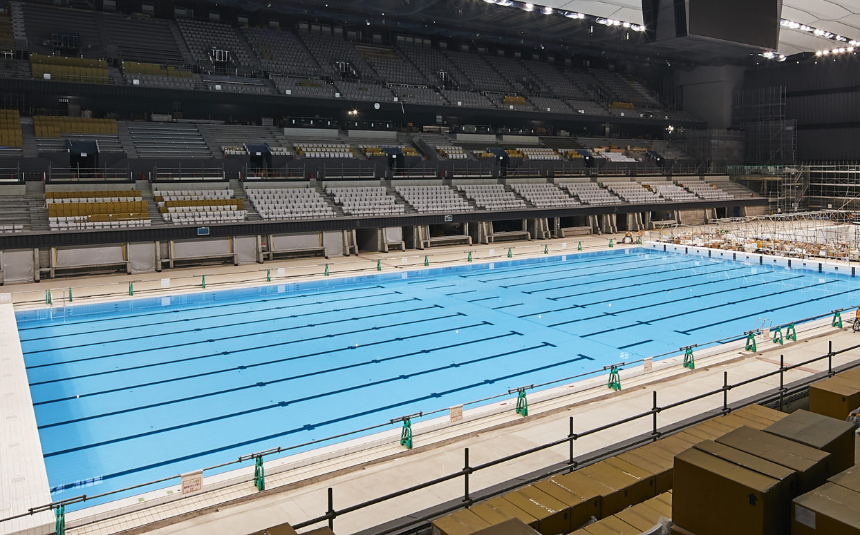
INTELIGENCIA ARTIFICIAL PARA UNA GESTIÓN EFICIENTE Y SOSTENIBLE DEL AGUA
Ainwater desarrolla soluciones SaaS para optimizar la operación de plantas de tratamiento de agua.
Su tecnología se utiliza en instalaciones que procesan más de 1 millón de m³ diarios.
Escala operacional en cifras
1 Millón m³
400 Piscinas Olímpicas
Comparación referencial basada en medidas mínimas de piscina olimpica

Slide 3

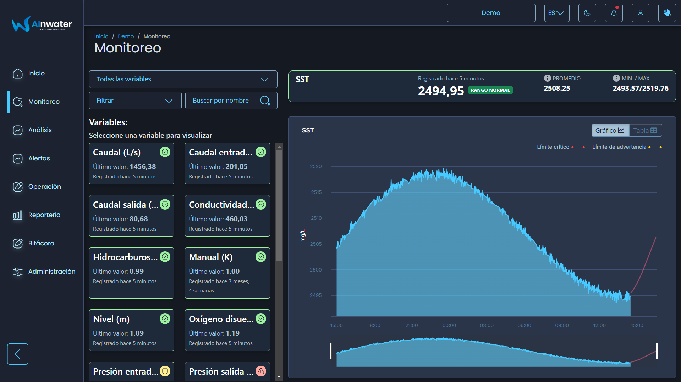
INTELIGENCIA ARTIFICIAL PARA UNA GESTIÓN EFICIENTE Y SOSTENIBLE DEL AGUA
Poseidón es la plataforma central de Ainwater para monitoreo y análisis en tiempo real.
En plantas reales ha permitido reducir los costos operativos hasta en un 30%.
.
Captura Referencial de Plataforma Poseidón

Slide 4
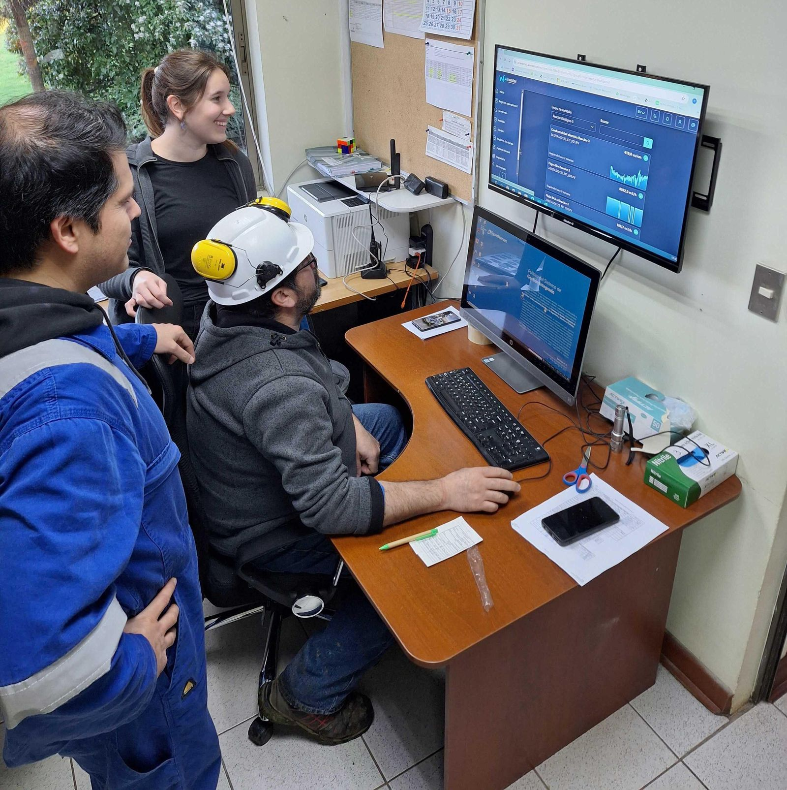
CONTROL MANUAL DE DATOS AFECTA LA CONFIABILIDAD DE LOS MODELOS
El control de calidad de datos en las plantas es hoy un proceso manual, lento y reactivo.
Los outliers y drift pueden pasar desapercibidos por largos periodos, afectando la estabilidad operativa y aumentando los costos.
.
Wired español articulo sobre Ainwater

Slide 5
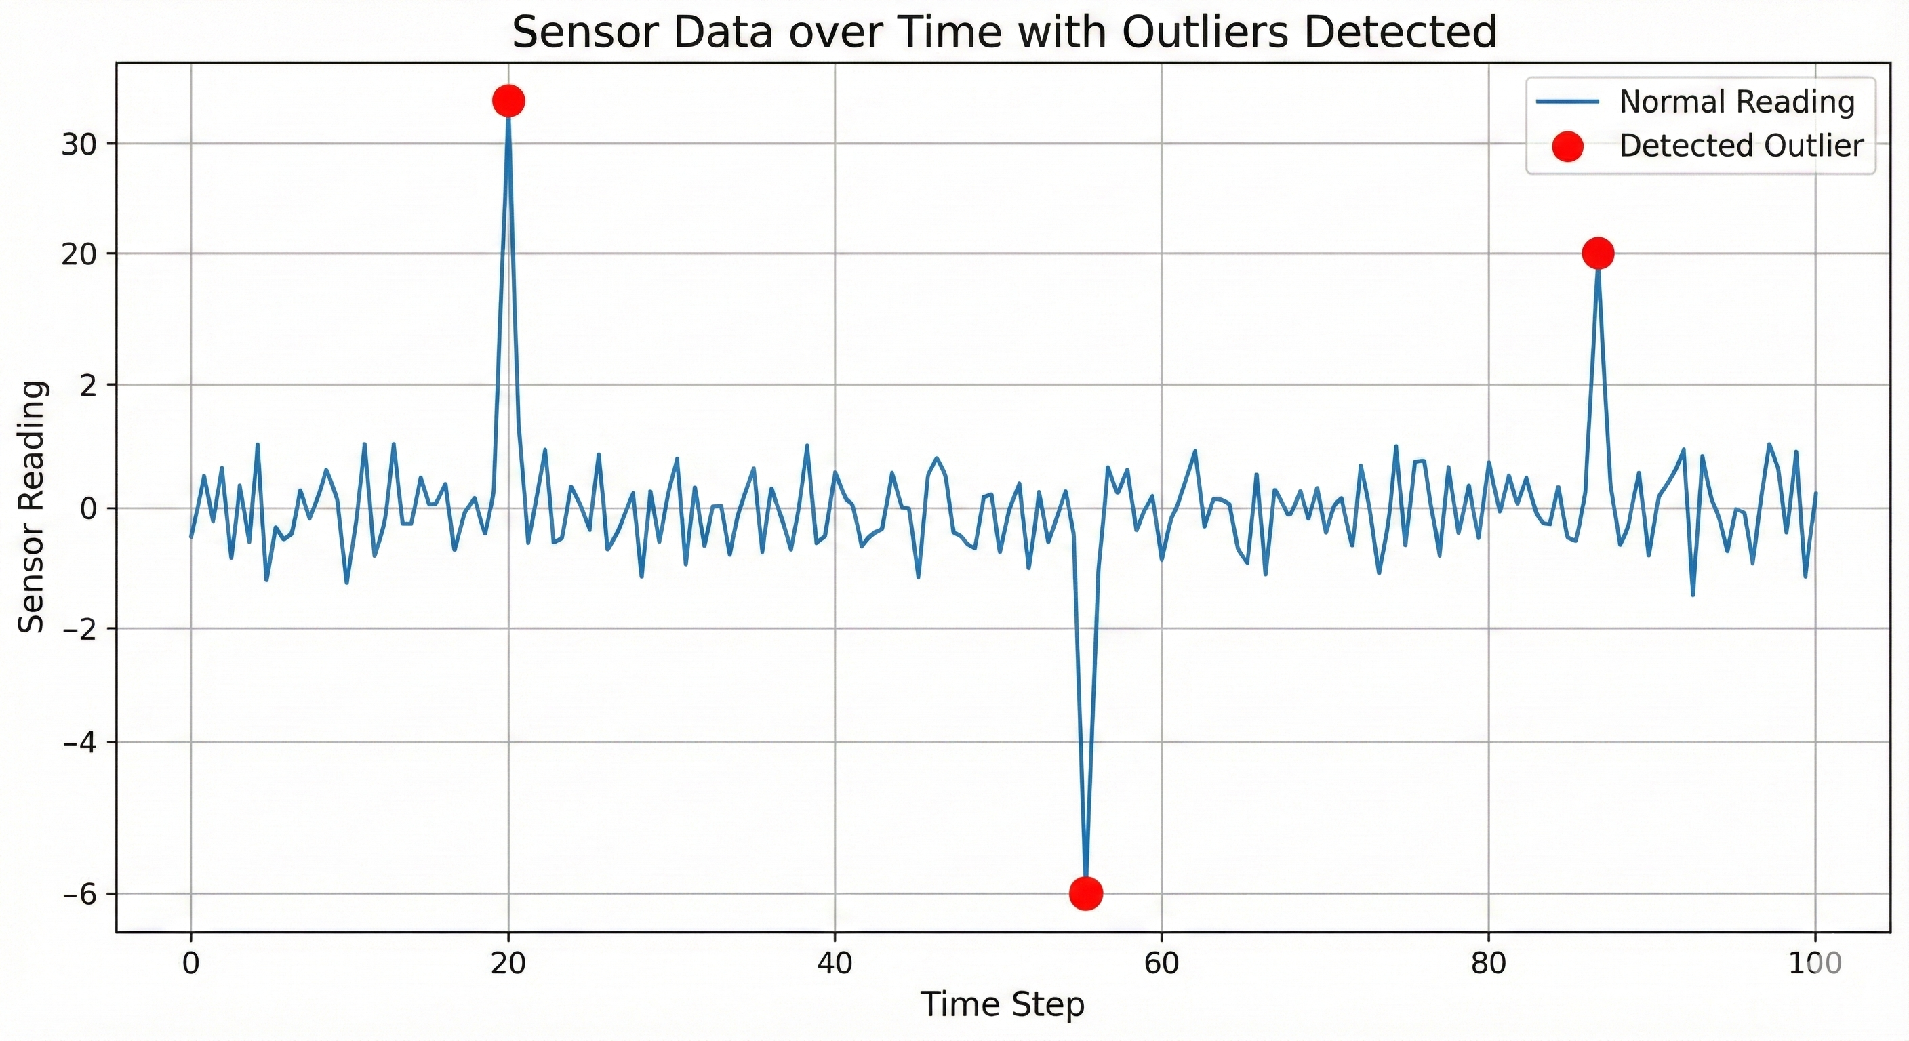
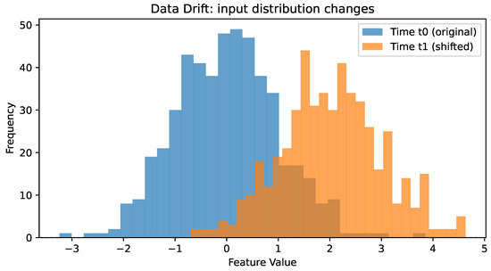
CONTROL MANUAL DE DATOS AFECTA LA CONFIABILIDAD DE LOS MODELOS
Outliers: valores o grupos de puntos que se alejan drásticamente del comportamiento normal del sensor.
Drift: cambio sostenido en la distribución del sensor a lo largo del tiempo.
Imágenes Referenciales (no corresponden a datos reales de Ainwater)

Slide 6
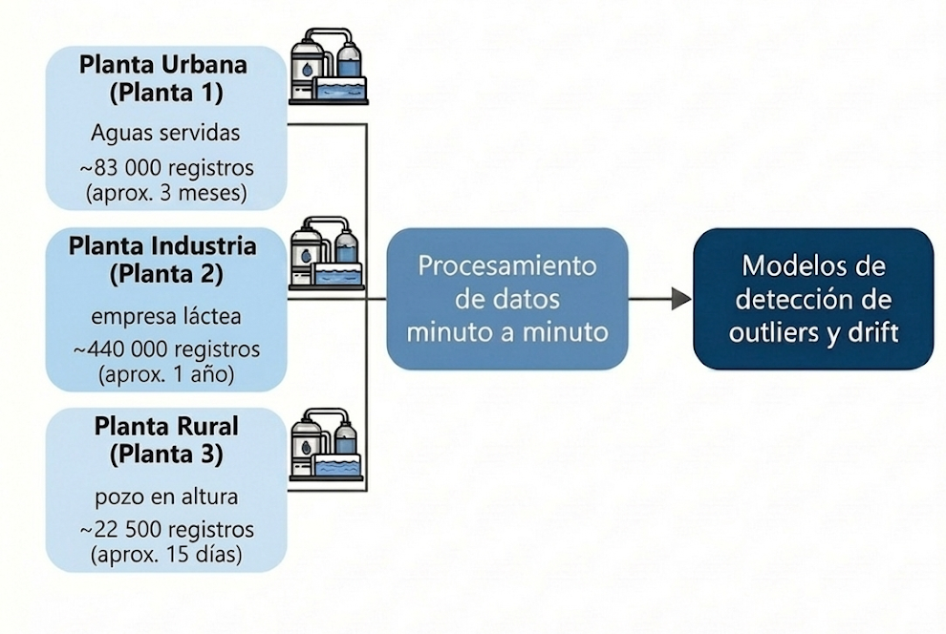
SERIES DE TIEMPO MULTIVARIABLES DE SENSORES EN PLANTAS DE TRATAMIENTO
.
Las plantas generan series minuto a minuto que combinan múltiples sensores con niveles de variabilidad distintos.
Procesarlas según su comportamiento histórico es esencial para evitar interpretar ruido como anomalías.

Slide 7
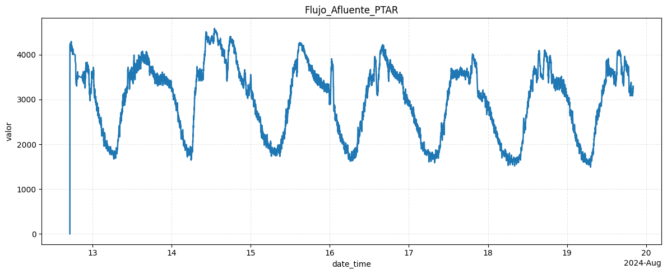
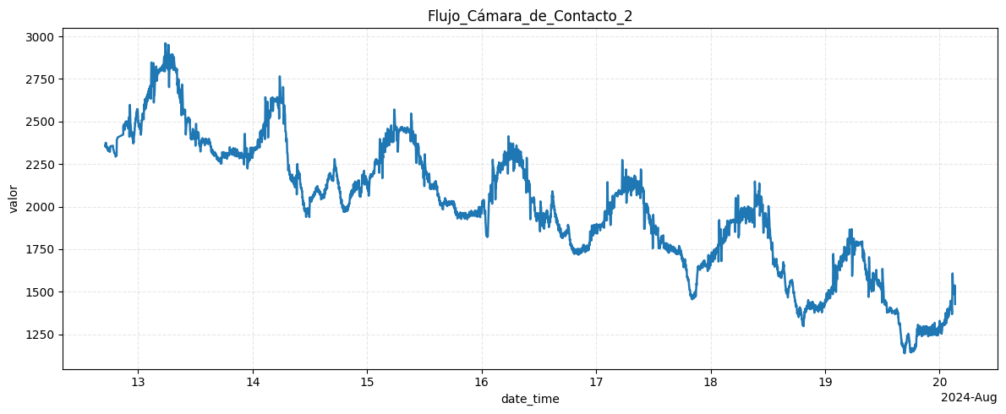
PATRONES OPERATIVOS EN LOS SENSORES: Variables Cíclicas
Algunas variables presentan comportamientos cíclicos asociados a la operación diaria de la planta.
Estos ciclos pueden generar oscilaciones regulares que no corresponden a anomalías, sino a patrones naturales de funcionamiento.
.
Variables reales presentes en los datos de estudio

Slide 8
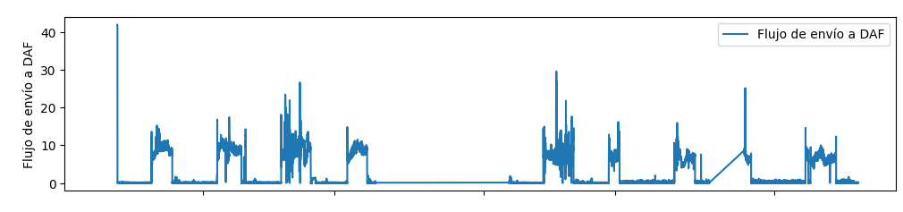
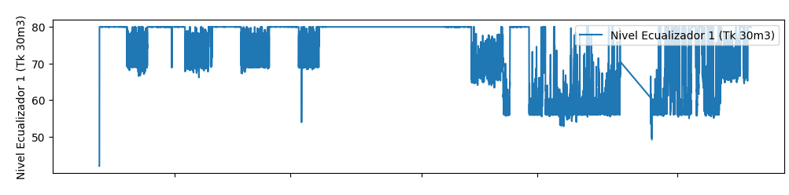
PATRONES OPERATIVOS EN LOS SENSORES: TRAMOS ESTABLES
Otras variables mantienen tramos prolongados en valores casi constantes o mesetas, reflejando etapas estables del proceso.
Estos periodos pueden incluir picos, ruidos o pequeñas fluctuaciones sin implicar un cambio real en la operación.
.
Variables reales presentes en los datos de estudio

Slide 9
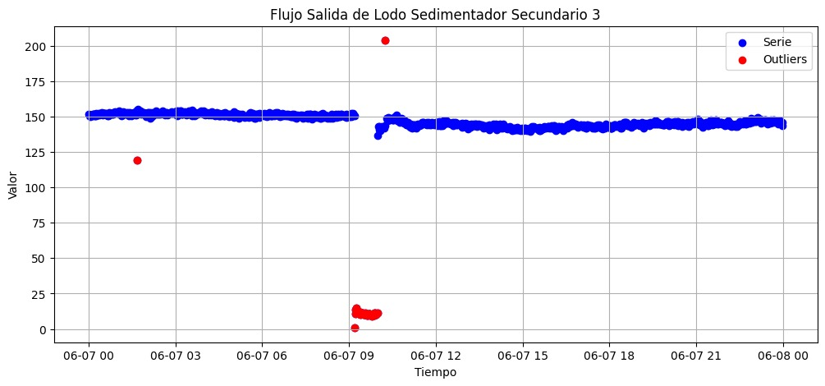
Datos etiquetados para validar los modelos: Outliers
Para outliers, se utilizaron datos reales de las tres plantas, que fueron revisados y etiquetados manualmente para identificar valores anómalos y nubes de outliers.
Estas etiquetas sirvieron como base para evaluar el desempeño del modelo bajo condiciones operacionales reales.
.
Datos reales etiquetados manualmente

Slide 10
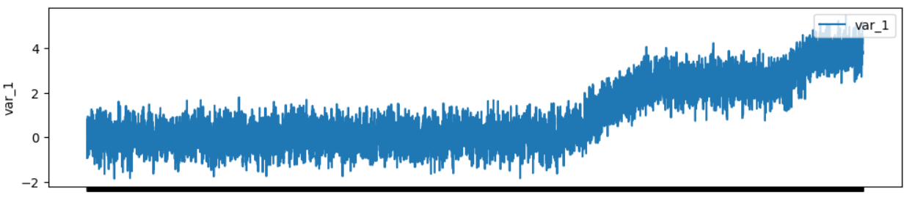
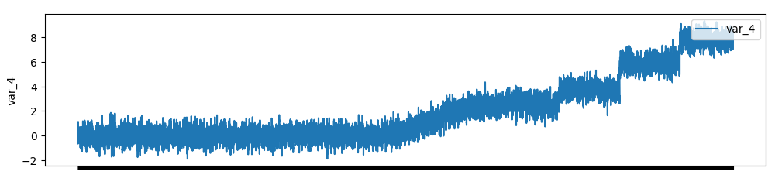
Datos etiquetados para validar los modelos: DRift
En el caso del drift, se generaron datos sintéticos con cambios controlados en la distribución del sensor, tanto abruptos como graduales.
Estos episodios fueron etiquetados manualmente y permitieron comparar estrategias de referencia y validar la detección del cambio en distintos escenarios.
.
Datos sintéticos con drift controlado (no reales)

Slide 11
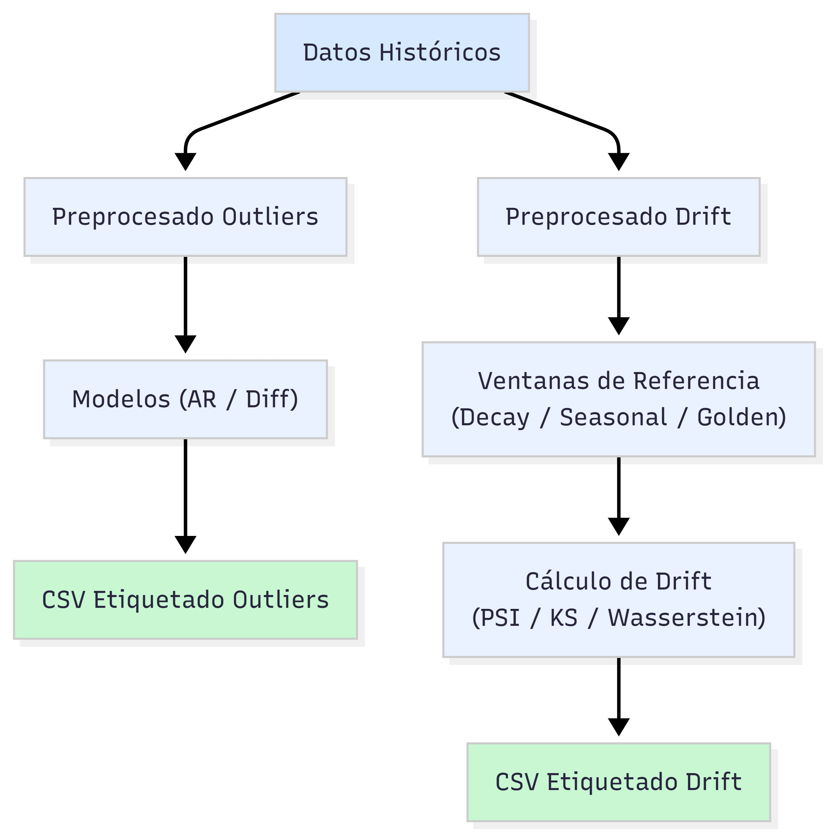
sistema automático para detectar outliers y drift en series históricas
El sistema procesa series históricas minuto a minuto y aplica dos pipelines separados según el tipo de detección requerido.
Cada módulo realiza su propio preprocesamiento, cálculo y genera un archivo etiquetado.
.

Slide 12
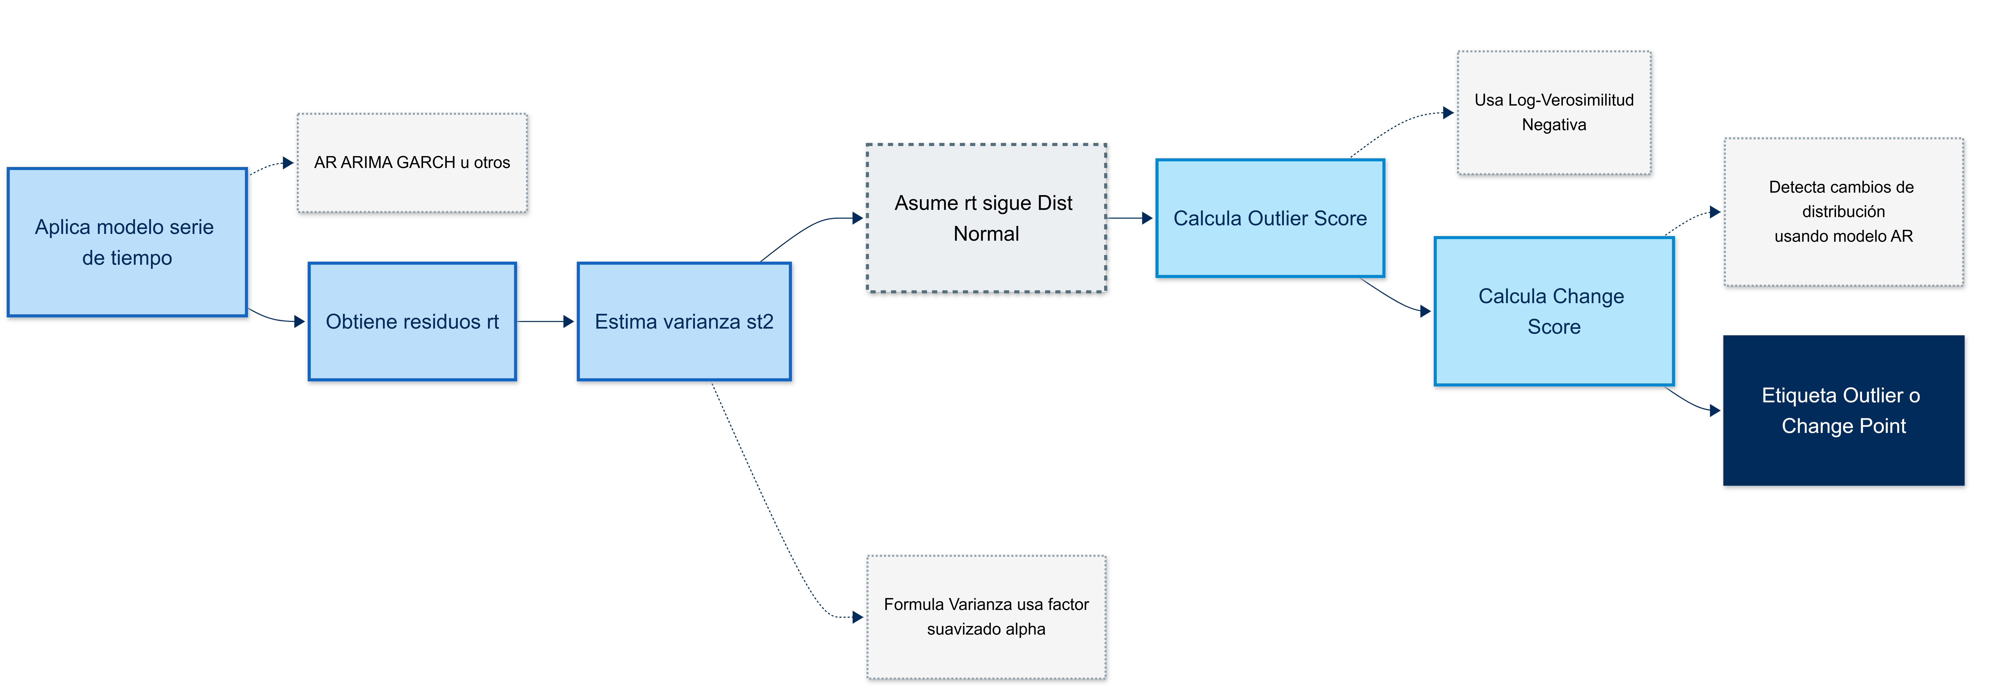
Utilizar modelos de serie de tiempo para detectar anomalías
.
Takeuchi and Yamanishi, 2006 A unifying frameworkfor detecting outliers

Slide 13
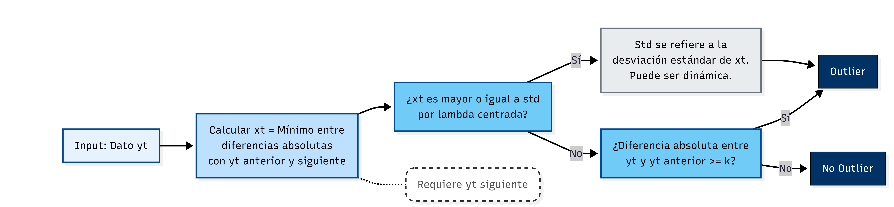
Utilizar diferenciación centrada para detectar anomalías
.
Palma, W. (2016). Time Series Analysis

Slide 14
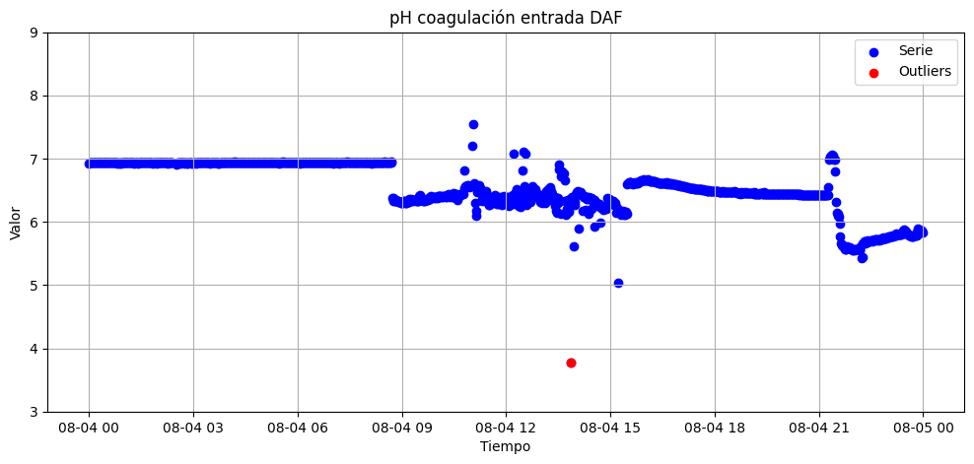
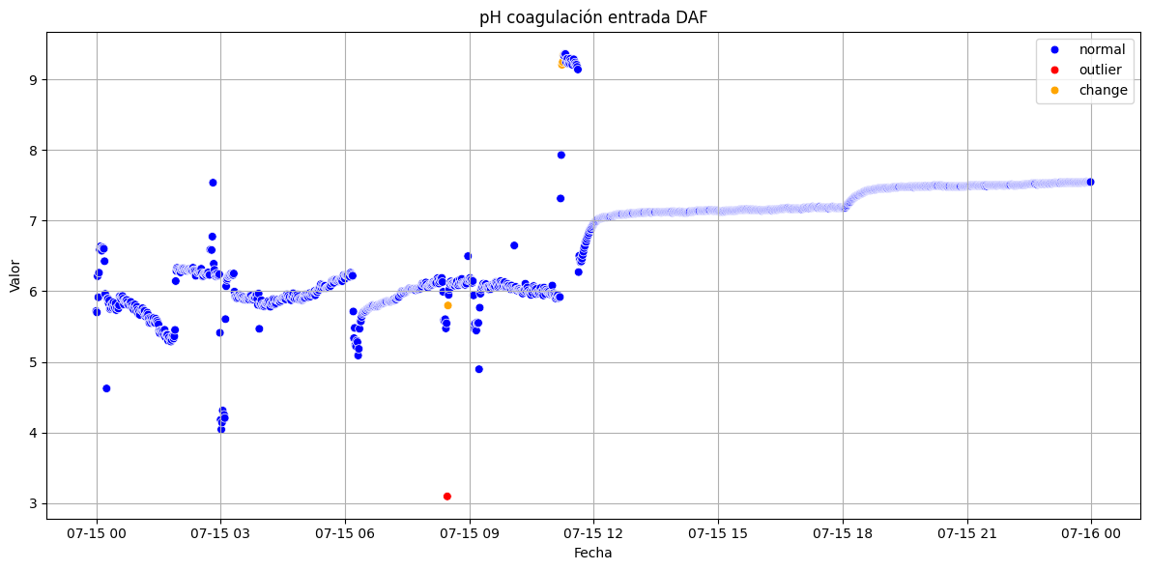
IMPLEMENTACIÓN DE MÉTODOS AUTOMÁTICOS PARA DETECTAR Outliers EN SERIES DE TIEMPO
Diferenciación estadística, para identificar variaciones bruscas respecto al histórico
Modelos AR(2), que aprenden patrones temporales y marcan desviaciones significativas como outliers
Change
Outlier
Outlier
Variables reales presentes en los datos de estudio

Slide 15
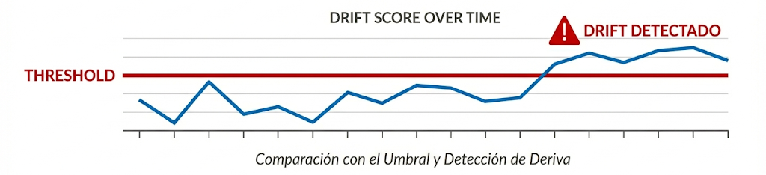
Utilizar comparaciones entre ventanas para medir cambios sostenidos en la distribución
El módulo compara cada ventana actual con una ventana de referencia del historial para medir cambios sostenidos en la distribución. Un método estadístico genera un drift score que se compara con un threshold para decidir si existe un episodio de drift.

Slide 16
Seleccionar la referencia histórica correcta para comparar la ventana actual
Decay (exponencial) La referencia prioriza los datos más recientes mediante pesos decrecientes. Se adapta rápido a cambios graduales del sensor.
Golden La referencia se construye usando periodos históricos especialmente estables. Ideal para sensores con comportamiento muy limpio y poco ruido.
Seasonal La referencia utiliza ciclos pasados en la misma fase. Evita falsos positivos en variables periódicas o cíclicas.

Slide 17
Cuantificar el cambio entre la ventana actual y la referencia mediante métodos estadísticos
Wasserstein Distance Mide cuánto debe “moverse” una distribución para transformarse en la otra. Robusto y sensible a cambios graduales o de forma.
KS (Kolmogorov–Smirnov) Compara la máxima diferencia entre distribuciones acumuladas. Muy efectivo detectando cambios abruptos.
PSI (Population Stability Index) Evalúa variaciones en la forma general de la distribución. Detecta bien cambios progresivos o de tendencia.
Notes:
Los métodos estadísticos comparan la ventana actual con su ventana de referencia y generan un drift score que indica cuán distinta es la distribución reciente respecto a la histórica.

Slide 18
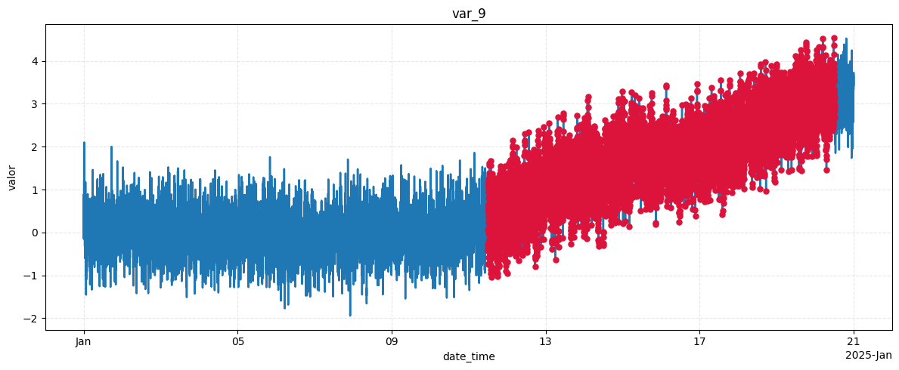
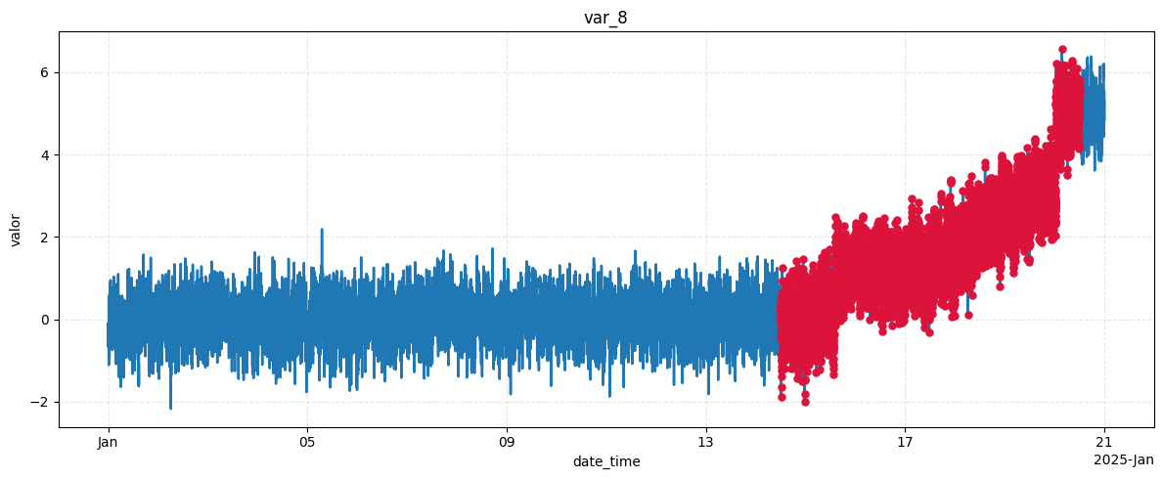
IMPLEMENTACIÓN DE MÉTODOS AUTOMÁTICOS PARA DETECTAR Drift EN SERIES DE TIEMPO
Drift gradual detectado a través del cambio sostenido en la distribución El sistema marca un episodio continuo de drift en la zona roja.
Drift abrupto, identificado en la primera ventana que supera el threshold. El salto en la distribución provoca un cambio brusco en el drift score.
Variables reales presentes en los datos de estudio

Slide 19
MÉTRICAS BÁSICAS PARA EVALUAR LA CALIDAD DE LAS DETECCIONES
Precision Indica qué tan confiables son las detecciones. De todo lo que el modelo marcó como anómalo, cuántas detecciones fueron correctas.
Recall Mide la capacidad para encontrar episodios reales. De todos los cambios que realmente ocurrieron, cuántos detectó.
F1-score Equilibrio entre Precision y Recall. Resume qué tan bien detecta sin generar demasiadas falsas alarmas.

Slide 20
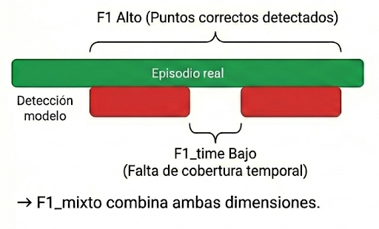
EVALUAR LA DETECCIÓN DE DRIFT CON MÉTRICAS BASADAS EN CONTINUIDAD TEMPORAL
F1 time Evalúa cuánta parte del episodio completo fue detectada. Considera continuidad y duración del drift, no solo un punto aislado.
F1 mixto Combina F1 tradicional con F1 time. Métrica más representativa para drift sostenido: mide exactitud y cobertura temporal.
.
Almeida et al. (2021). On the importance of early drift detection.
Baena-García et al. (2006). Early Drift Detection Method (EDDM).

Slide 21
IMPLEMENTACIÓN DE MÉTODOS AUTOMÁTICOS PARA DETECTAR ANOMALÍAS EN SERIES DE TIEMPO
Modelo Diferenciación estadística
Modelo AR
Variable | Precisión | Recall | F1-Score
pH coagulación entrada DAF | 0.579 | 0.846 | 0.688
pH Clarificado DAF (Tk_80m3) | 0.667 | 0.667 | 0.667
pH salida a Parshall 02 | 0.500 | 1.000 | 0.667
Flujo Salida de Lodo Sed. Sec. 3 | 0.692 | 0.964 | 0.806
Flujo Afluente PTAR | 1.000 | 0.500 | 0.667
Flujo Cámara de contacto 2 | 1.000 | 0.500 | 0.667
Variable | Precisión | Recall | F1-Score
pH coagulación entrada DAF | 0.455 | 0.769 | 0.572
pH Clarificado DAF (Tk_80m3) | 0.286 | 1.000 | 0.445
pH salida a Parshall 02 | 0.000 | 0.000 | 0.000
Flujo Salida de Lodo Sed. Sec. 3 | 0.789 | 0.536 | 0.638
Flujo Afluente PTAR | 0.118 | 1.000 | 0.211
Flujo Cámara de contacto 2 | 0.105 | 1.000 | 0.190

Slide 22
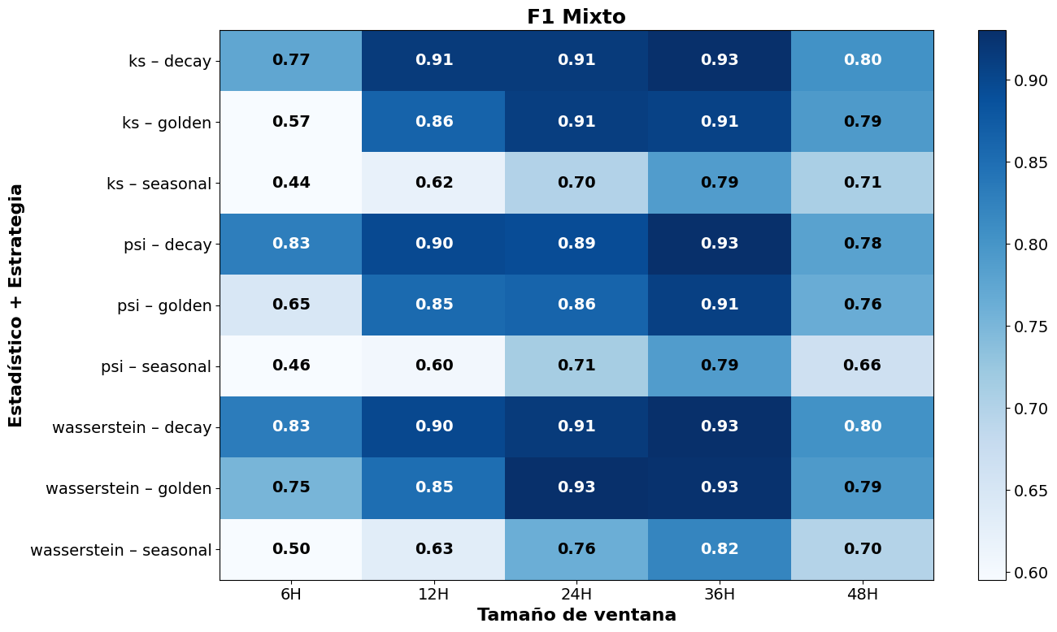
COMPARACIÓN DE MÉTODOS Y ESTRATEGIAS PARA DETECTAR DRIFT
Visualización del desempeño usando F1 Mixto para distintos tamaños de ventana.
Resultados para Ventana de 36 horas.
Método | Estrategia | F1 | F1time | F1 mixto
KS | Decay | 1.000 | 0.532 | 0.929
KS | Golden | 0.978 | 0.634 | 0.906
PSI | Decay | 1.000 | 0.527 | 0.929
PSI | Golden | 1.000 | 0.645 | 0.945
Wasserstein | Decay | 1.000 | 0.534 | 0.930
Wasserstein | Golden | 1.000 | 0.635 | 0.953
Se omiten los resultados de método Seasonal por su inferior rendimiento

Slide 23
Hacia una mejor detección de Outliers y Drift
Outliers:
Se puede mejorar ajustando un modelo de serie de tiempo más adecuado por variable.
Para el algoritmo de diferenciación se podría buscar un mejor umbral que la desviación estándar .
Drift:
Los métodos estadísticos podrían ajustarse mejorando la sensibilidad del threshold para detectar drifts más suaves.
Es posible optimizar la continuidad temporal ajustando F1 Time y F1 Mixto para reducir detecciones parciales o tardías.

Slide 24
Resultados globales y líneas de desarrollo futuras
La arquitectura modular deja una base sólida para futuras extensiones, permitiendo agregar nuevos métodos, estrategias y datos sin modificar el pipeline principal.
Validación con datos reales de planta, incorporando episodios etiquetados por operadores para ajustar sensibilidad, umbrales y estrategias de referencia.
Ejecución en tiempo real dentro de Poseidón, integrando ventanas deslizantes continuas y actualización dinámica de referencias para un monitoreo online.

Slide 25
Optimización de modelos predictivos mediante detección de outliers y drift
Franco Chiappe
Vicente Garay
Ziyu Guo

